Slide 1



Diferenças Finitas
Transferência de calor l
Prof. Eduardo Paiva
Mayara Oliveira

Slide 2
O calor é energia térmica em trânsito que se tem como resultado, devido a uma diferença de temperaturas no espaço -Çengel & Ghajar, 2012, p. 2

Slide 3
Como o calor é movimentação térmica, então ele obedece um dos enunciados propostos pela termodinâmica que diz que o calor sempre é transferido de um meio de alta concentração para um meio de baixa concentração de calor -INCROPERA, et al, 2008, p. 3

Slide 4
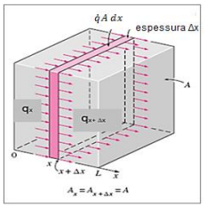


Lei de Fourier
$$q_{x}=−k∙A∙\frac{dT}{dx}$$
Se for considerado um sistema unidimensional onde pode haver possíveis fontes internas de geração ou sumidouros de calor, a temperatura variando em função do tempo, pois para essa determinada situação é necessário primeiro estabelecer um balanço de energia
-HOLMAN, 1983, p. 2

Slide 5
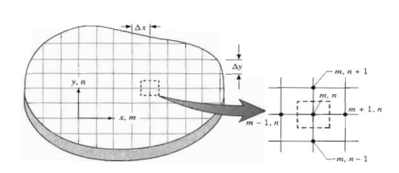
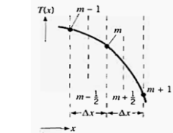

Diferenças Finitas
De acordo com Ruggiero & Lopes (1996, p. 357)
A ideia básica do método de diferenças finitas é transformar o problema de resolver uma equação diferencial num problema de resolver um sistema de equações álgebricas, usando para isso aproximações das derivadas que aparecem na equação, por diferenças finitas.

Slide 6
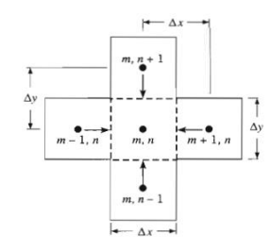
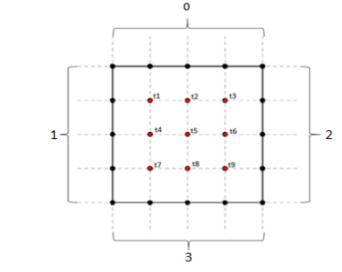
Diferenças Finitas
Calor conduzido para o interior do nó (m, n) através dos nós adjacentes a ele.
Mecanismo de solução para as equações

Slide 7
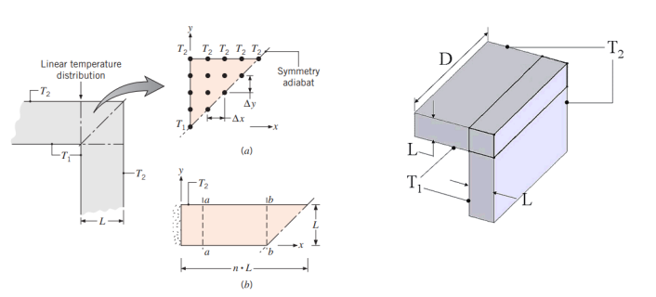
PROBLEMA 4.6 - Incropera
a)Utilizando a rede nodal, determinar o fator de forma e comparar com a Tabela 4.1

Slide 8
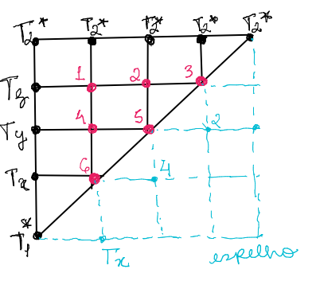
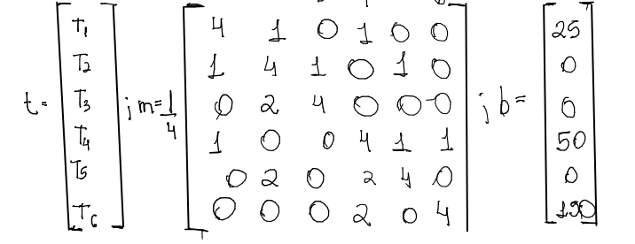


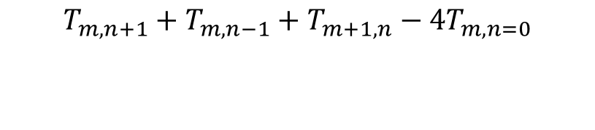
Solução (a)
$$T_{m,n+1}+T_{m,n−1}+T_{m+1,n}−4T_{m,n=0}$$
$$4T_{m,n}=Σ_{T_{vizinhos}}$$
$$4T_{1}=T_{2}^{∗}+T_{4}+T_{2}+T_{z}$$
$$4T_{2}=T_{3}+T_{5}+T_{2}^{∗}+T_{1}$$
$$4T_{3}={2T}_{2}^{∗}+2T_{2}$$
$$4T_{4}=T_{1}+T_{5}+T_{Y}+T_{6}$$
$$4T_{5}=2T_{2}+2T_{4}$$
$$4T_{6}=2T_{4}+2T_{x}$$

Slide 9
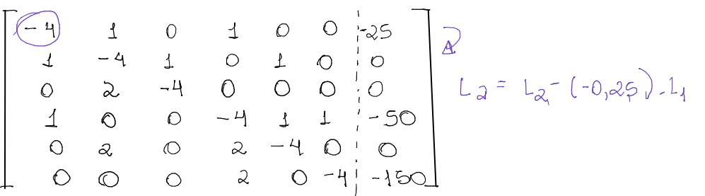
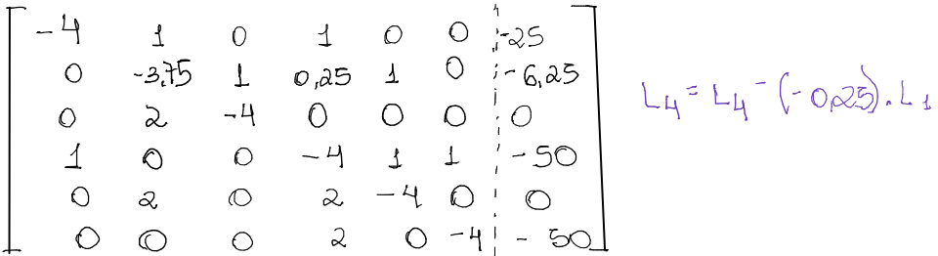
Solução (a)
Método de Gauss

Slide 10
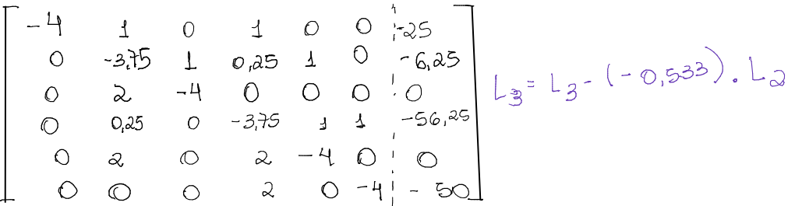
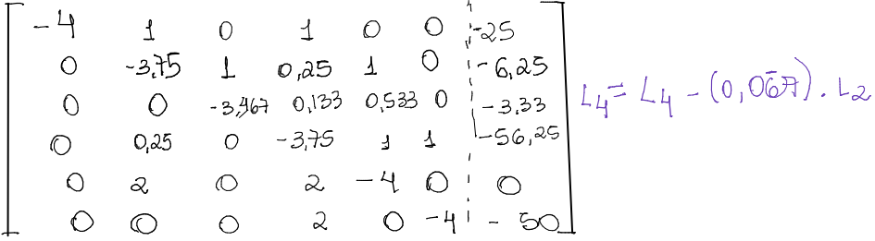
Solução (a)
Método de Gauss

Slide 11
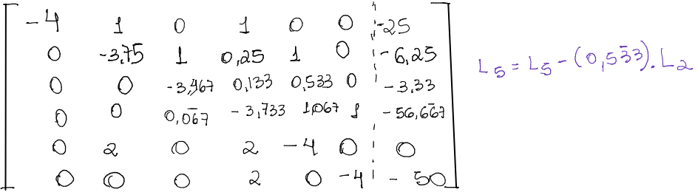
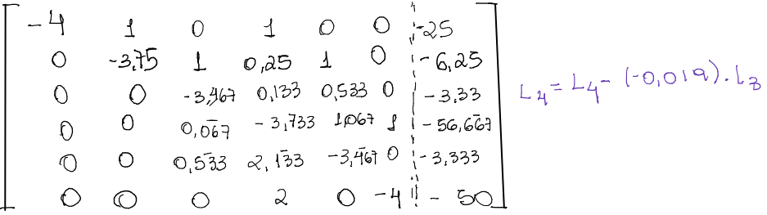
Solução (a)
Método de Gauss

Slide 12
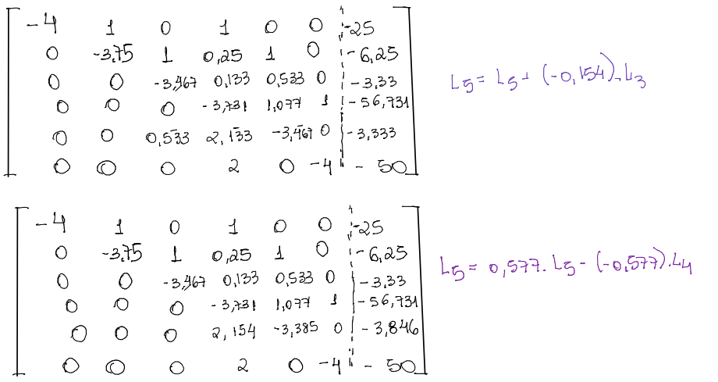
Solução (a)
Método de Gauss

Slide 13
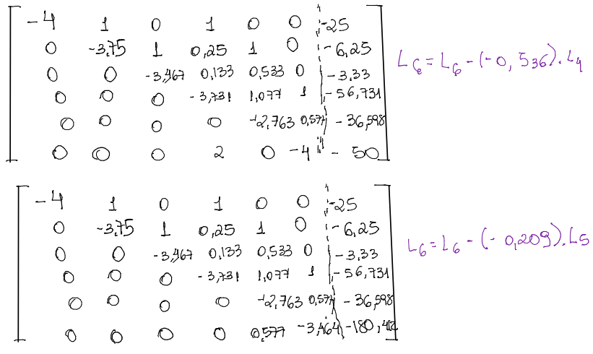
Solução (a)
Método de Gauss

Slide 14
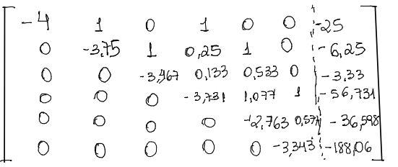
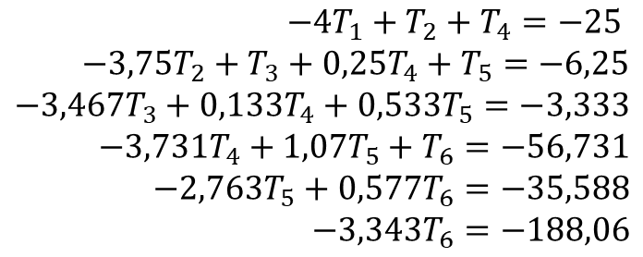
Solução (a)
Método de Gauss
$$−4T_{1}+T_{2}+T_{4}=−25 \\ −3,75T_{2}+T_{3}+0,25T_{4}+T_{5}=−6,25 \\ −3,467T_{3}+0,133T_{4}+0,533T_{5}=−3,333 \\ −3,731T_{4}+1,07T_{5}+T_{6}=−56,731 \\ −2,763T_{5}+0,577T_{6}=−35,588 \\ −3,343T_{6}=−188,06$$

Slide 15


Solução (a)
Da equação 6 do sistema:
$$−3,343T_{6}=−188,06 \\ T_{6}=56,25$$
Da equação 5 do sistema:
$$−2,763T_{5}+0,577T_{6}=−35,588$$
$$−2,763T_{5}+0,577(56,25)=−35,588$$
$T_{5}$=25
Da equação 4 do sistema:
$$−3,731T_{4}+1,07T_{5}+T_{6}=−56,731$$
$$−3,731T_{4}+1,07(25)+(56,25)=−56,731$$
$$T_{4}=37,5$$

Slide 16
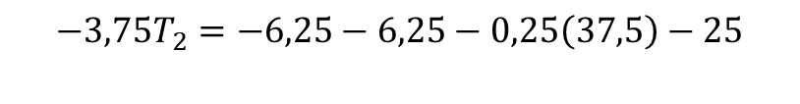

Solução (a)
Da equação 3 do sistema:
$$−3,467T_{3}+0,133T_{4}+0,533T_{5}=−3,333$$
$$−,3467T_{3}=−3,333 −0,1333∙37,5−0,533∙25$$
$T_{3}=$ 6,25
Da equação 2 do sistema:
$$−3,75T_{2}+T_{3}+0,25T_{4}+T_{5}=−6,25$$
$$−3,75T_{2}=−6,25−6,25−0,25\left(37,5\right)−25$$
$$T_{2}=12,5$$
Da equação 1 do sistema:
$$−4T_{1}+T_{2}+T_{4}=−25$$
$$−4T_{1}=−25−12,5−37,5$$
$$T_{1}=18,75$$

Slide 17
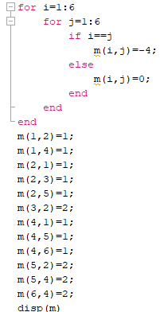
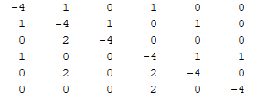
Solução numérica

Slide 18


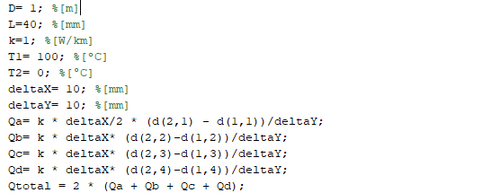
Solução numérica

Slide 19
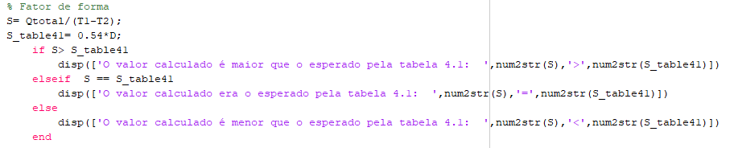
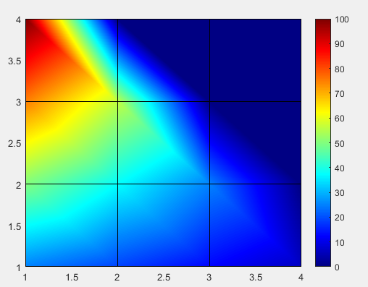
Solução numérica

Slide 20

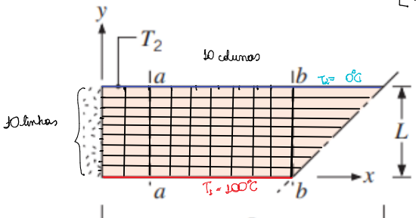
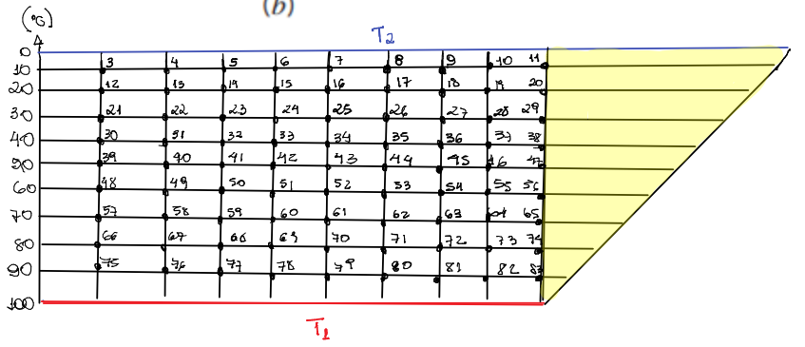
Solução (b)

Slide 21
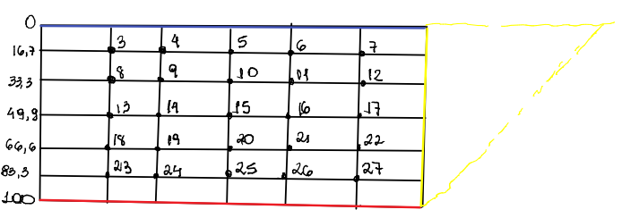
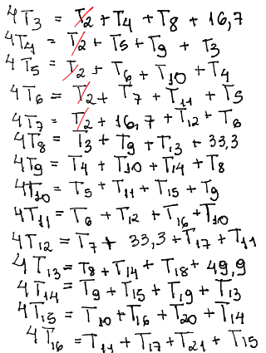
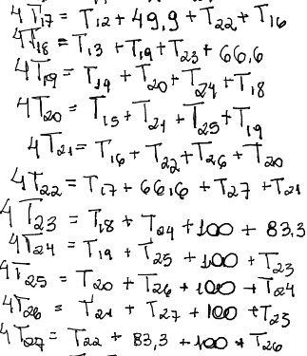
Solução (b)

Slide 22
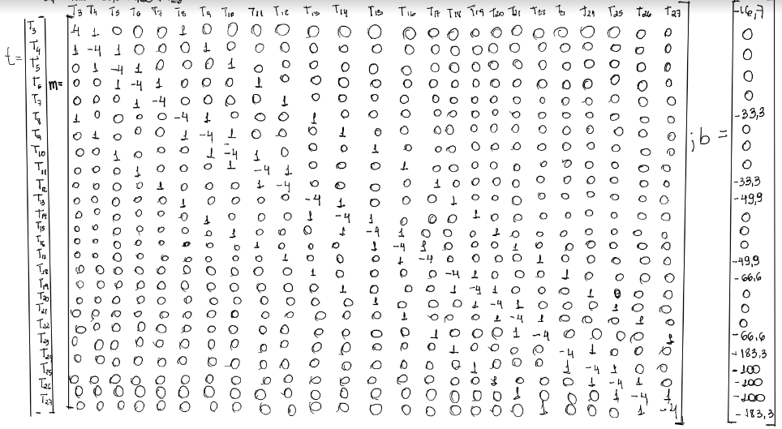
Solução (b)
t = mt + b

Slide 23
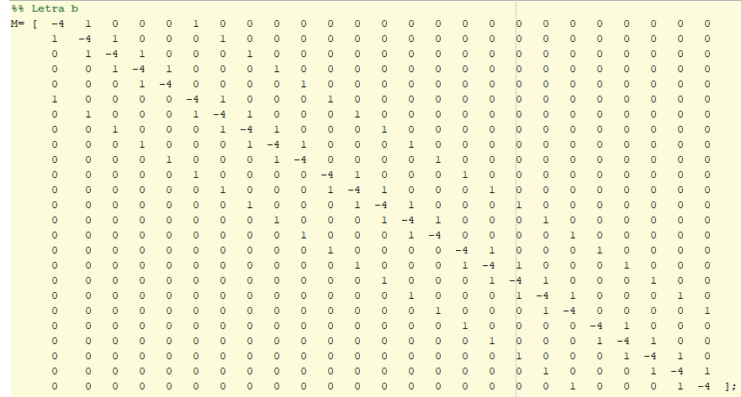
Solução (b)

Slide 24
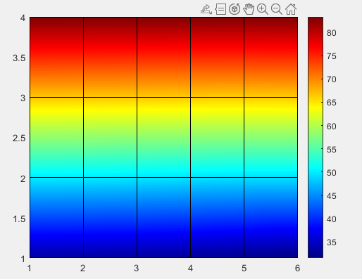
Solução (b)

Slide 25
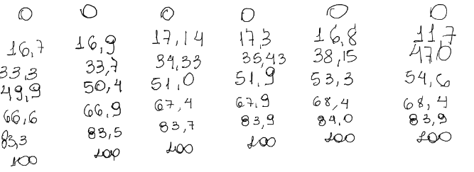
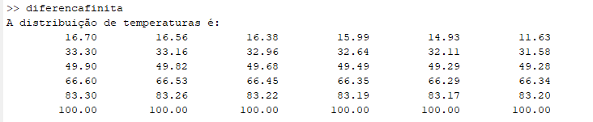


Slide 26
Referências
[1] ANTON, H., & RORRES, C.. Álgebra linear com aplicações. Porto Alegre: Bookman, 2001
[2] ÇENGEL, Y. A., & GHAJAR, A. J.. Transfência de Calor e Massa. AMGH EDITORA LTDA, 2012
[3] INCROPERA, F. P., DEWITT, D. P., BERGMAN, T. L., & LAVINE, A. S.. Fundamentos de Transferência de Calor e Massa. Rio De Janeiro: LTC, 2008.
[4] RUGGIERO, M. A., & LOPES, V. L.. Cálculo numérico: aspectos teóricos e computacionais. São Paulo: Pearson Makron Books, 1996.
[5] STEINBRUCH, A., & WINTERLE, P.. Álgebra Linear (2ª ed.). São Paulo: PEARSON MAKRON BOOKS, 2010.

Slide 27
Obrigada
UDESC – Universidade do Estado de Santa Catarina

